Slide 1
Uplatnenie gamifikácie v športe
Rastislav Pašek

Slide 2
Osnova
Gamifikácia
Využitie princípov gamifikácie
Uplatnenie v aplikácii
Aplikácia Strava

Slide 3
Gamifikácia
Firemná oblasť a marketing
Rozdelenie:
Externá -> zákazníci
Interná -> pracovníci

Slide 4
Využitie princípov gamifikácie
Poradový rebríček
Ukazovateľ priebehu
Prémiový obchod
Súťaže
Odmeny

Slide 5
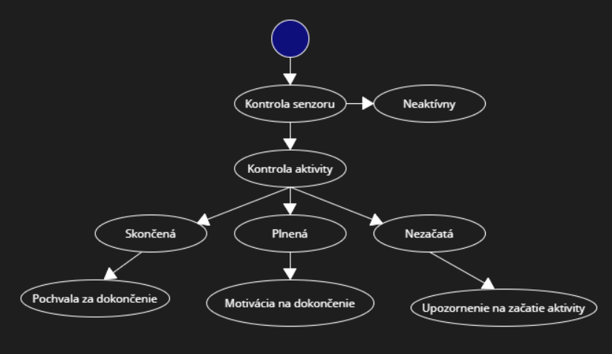
Rôzne inteligentné zariadenia
Rok | Zariadenia
2016 | 200
2018 | 300
2020 | 400

Slide 6
Uplatnenie v aplikácii
Zadanie údajov
Zvolenie cieľa
Priradenie úloh

Slide 7
Aplikácia Strava
Široké množstvo aktivít
Súťaže
Výzvy
Zdieľanie s ostatnými
120 zo 176 jazdcov Tour de France
Rok | Aktívny používatelia (mm) | Kilometre (bn)
2016 | 20 | 2.7
2017 | 28 | 5.5
2018 | 36 | 10.7
2019 | 42 | 11.2
2020 | 55 | 17.1
2021 | 76 | 32.1
2022 | 95

Slide 8
Zdroje
https://www.businessofapps.com/data/strava-statistics/
https://support.apple.com/en-us/HT207941

Slide 9
Ďakujem za pozornosť!

